Slide 1
CHIRURGIA BARIATRICA E RISCHIO OSTEOPOROTICO
Dr.ssa Edda Cava
UOSD Dietologia E Nutrizione,
Azienda Ospedaliera S. Camillo Forlanini , Roma

Slide 2
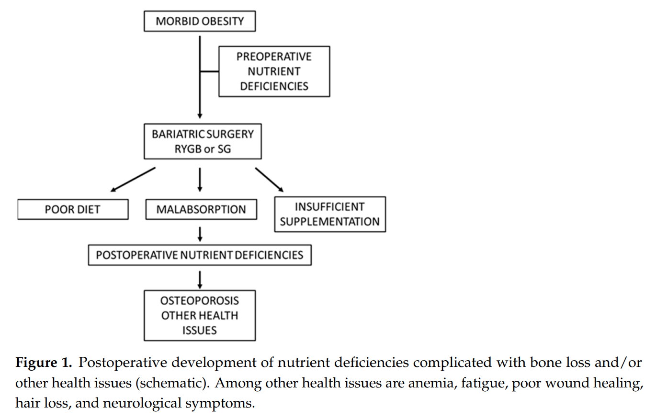

Slide 3
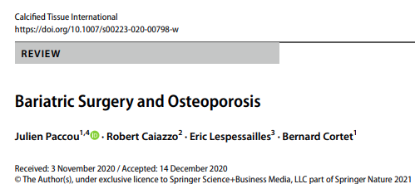
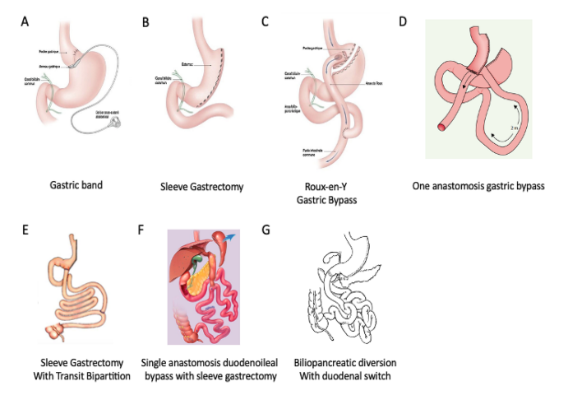

Slide 4
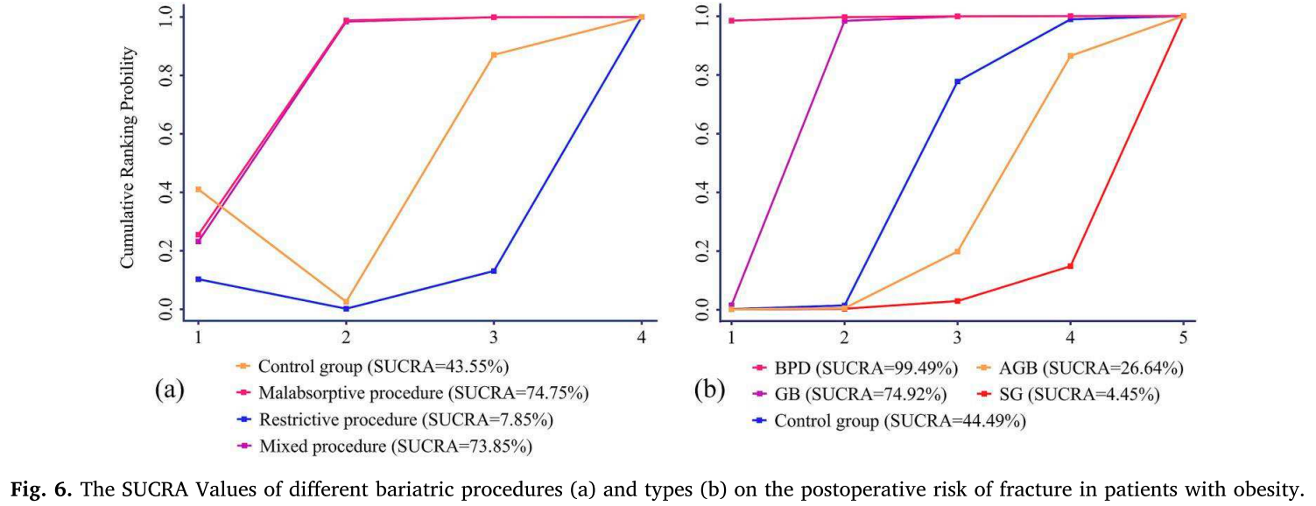
Rischio relativo cumulativo [RR] 1,41 (95% CI 1,22-1,63) vs non-Chir.
Aumentato rischio postoperatorio di fratture
BPD 99,49%
RYGB 74,92 %
Procedure Malassorbitive (pooled) 74,75%
Procedure Miste (pooled) 73,85%
Interventi non chirurgici
(farmacologici, ecc) 44,49%
Procedure restrittive (pooled) 7,85%
AGB 26,64%
SG 4,45%
Per tutte le procedure eccetto le restrittive
FU di medio: 2 anni- 8.2 anni
Rischio maggiore dopo 5aa dall’intervento

Slide 5
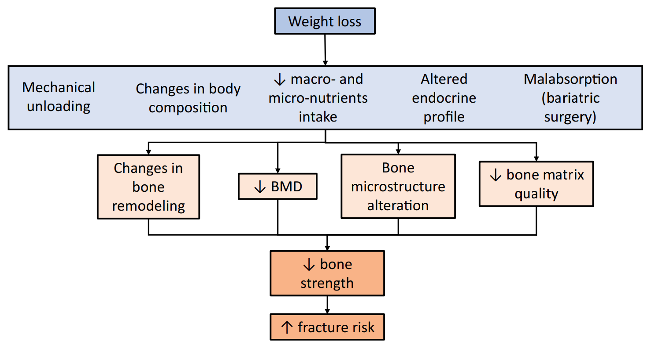
Highlights
Bariatric surgery is associated with a 21–44% higher risk of all fractures
The high-turnover bone loss is associated with compromised microarchitecture
Malabsorptive procedures have been associated with the highest risk of fracture
RYGB is associated with greater bone alterations compared with Sleeve Gastrectomy
There is a knowledge gap on osteoporosis treatment in patients undergoing bariatric surgery

Slide 7
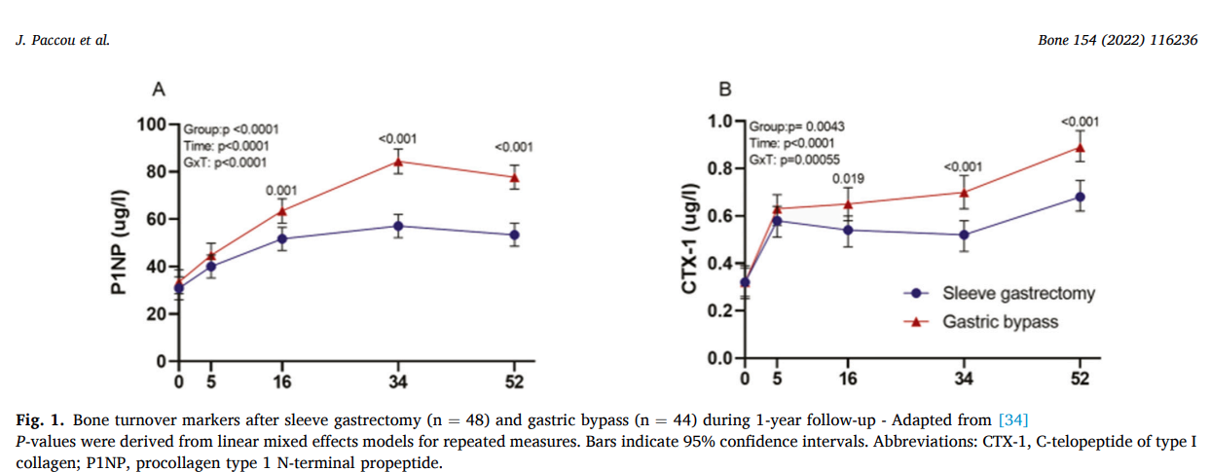
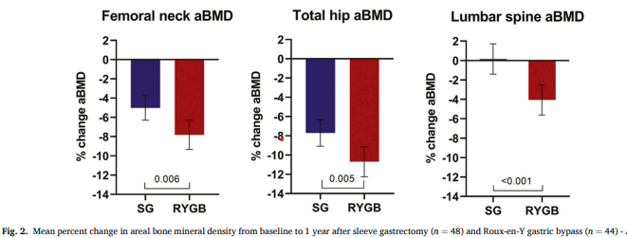

Slide 8
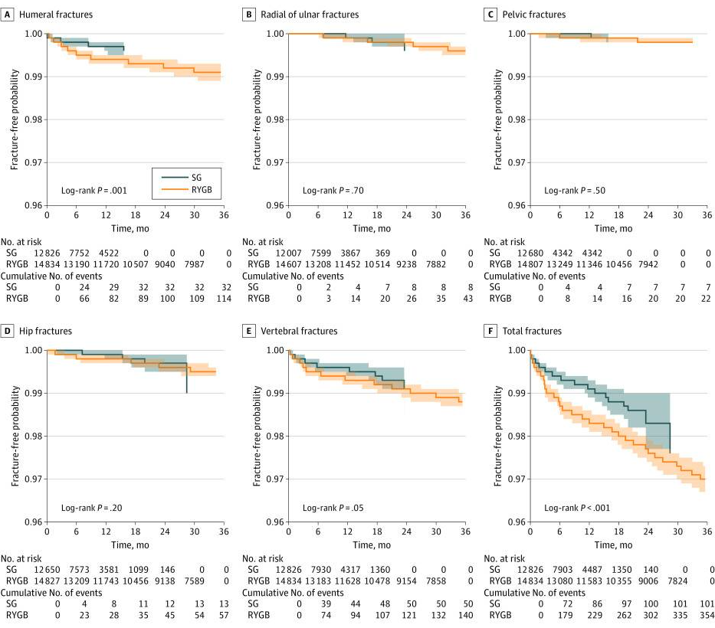
RYGB is associated with greater risk of:
Total fractures
(OR, 1.79; 95% CI, 1.55-2.06)
Humerus fractures
(OR, 1.60; 95% CI, 1.24-2.07)
compared with Sleeve Gastrectomy
There were no significant differences between RYGB and SG in the risk associated with developing fractures of the radius or ulna, pelvis, hip, or vertebrae

Slide 9
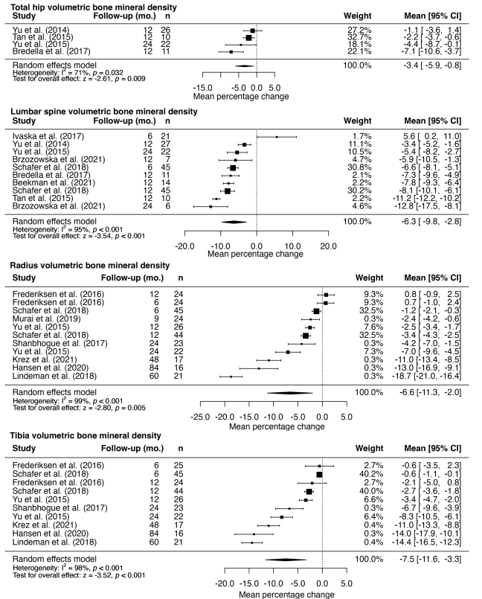
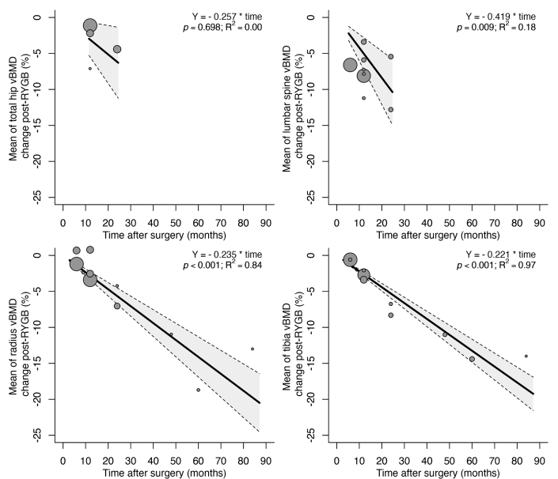

Slide 10
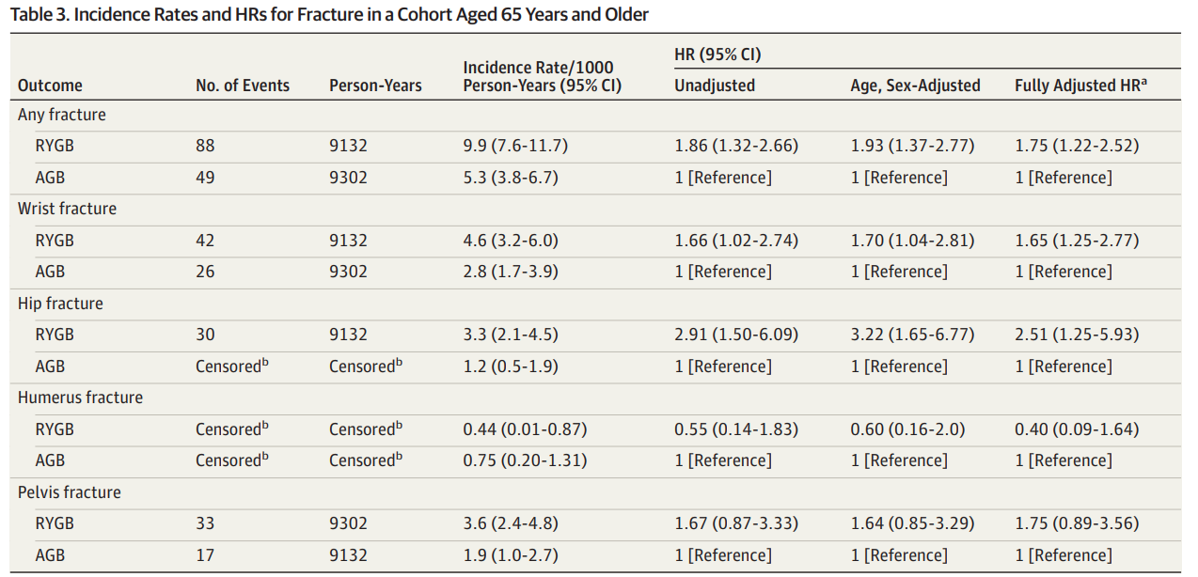
73% di aumento del rischio di fratture non-vertebrali RYGB vs AGB, indipendente dall’età

Slide 11
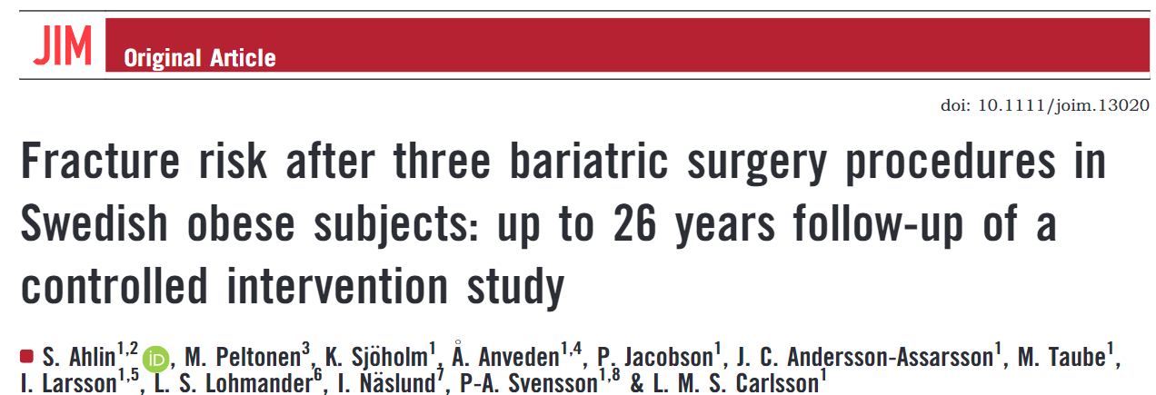
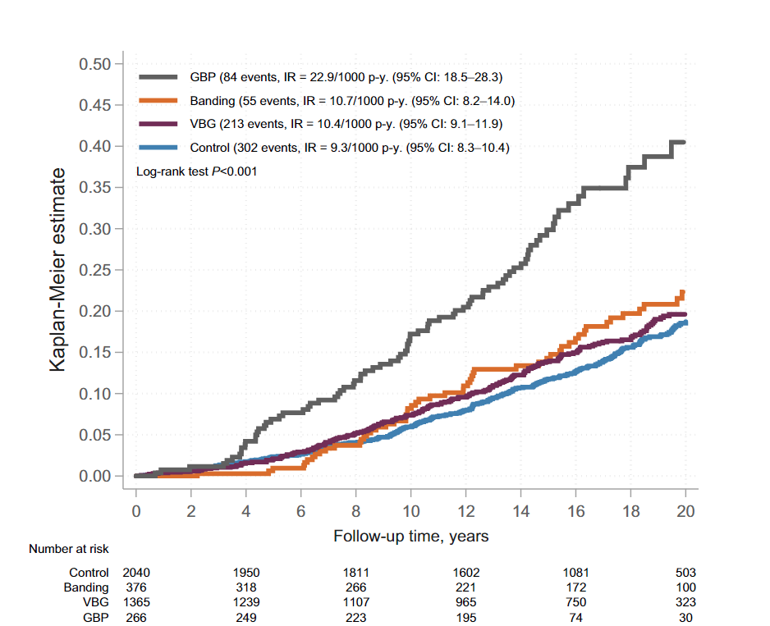
SOS Study

Slide 12
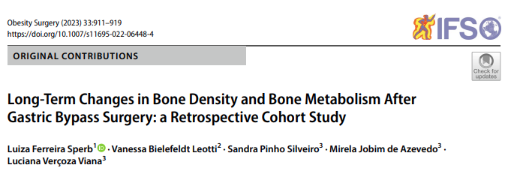
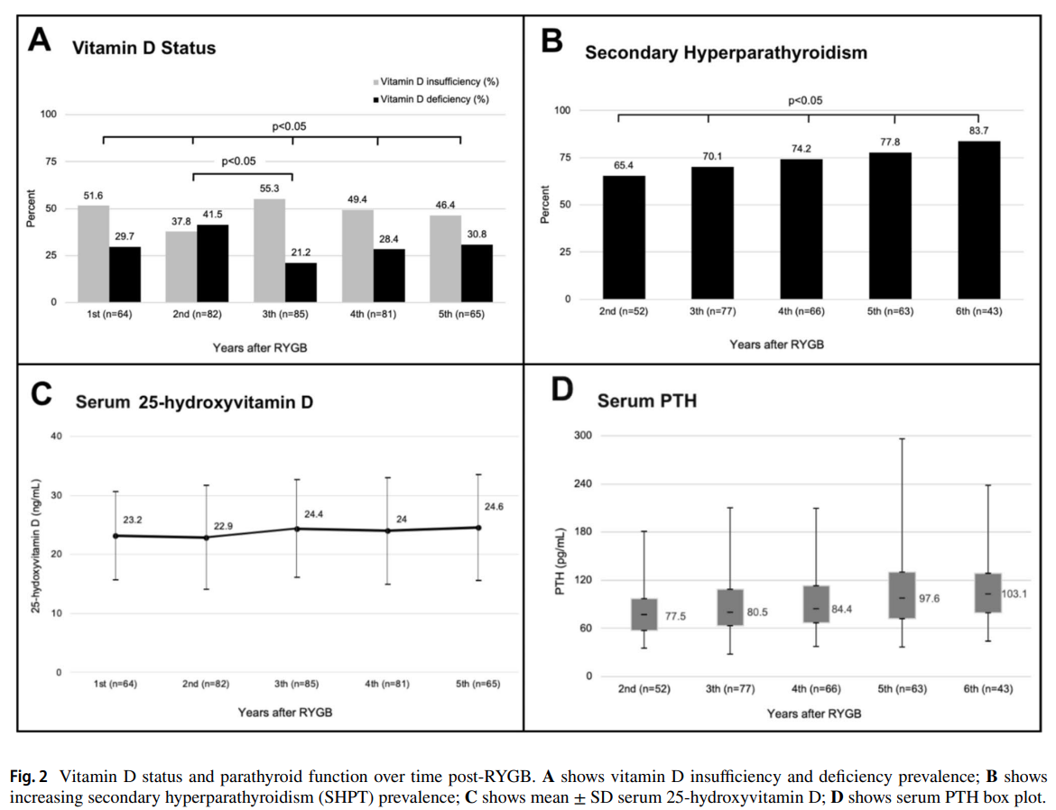

Slide 13
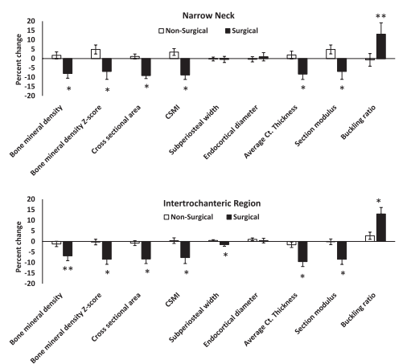

Slide 14
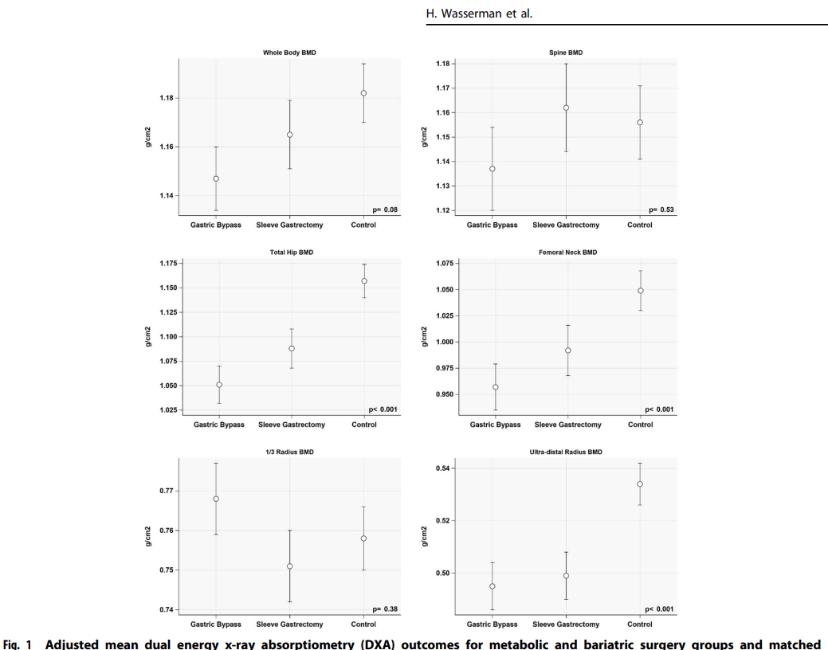
Teen-LABS study cohort
____International Journal of Obesity (2024)_____
ADOLESCENTI |  | Età media | BMI (kg/m² )
CASI (n= 106) | RYGB (n=58) | 26.8 ± 1.9 | 42.1 ± 9.9
 | VSG (n=48) | 25.1 ± 2.1 | 37.1 ± 8.4
CONTROLLI ( n=91) |  | 26.5 ± 2.7 | 40.2 ± 8.7
 | RYGB | VSG
BMD (g/cm²)
Anca | -10% | -6,3%
Collo Femore | -9,6% | -5,7%
Radio ultra-dist. | -7,9% | -7%
Radio | -30% | -15%
Tibia | -26% | -14%
- Δ% BMI dal baseline o 1 anno dopo la MBS non era associato con le misure BMD ad una media di 9.3 anni post-MBS
- BMD Z-scores del Collo del Femore era inversamente associato al tempo trascorso da MBS ma non associato al Δ% BMI

Slide 15
WJD 2017

Slide 16
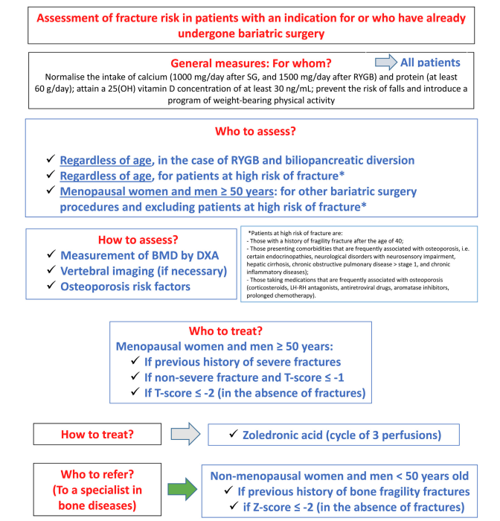

Slide 17
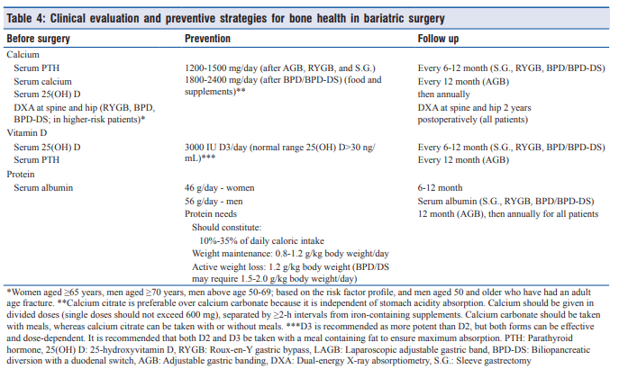

Slide 18
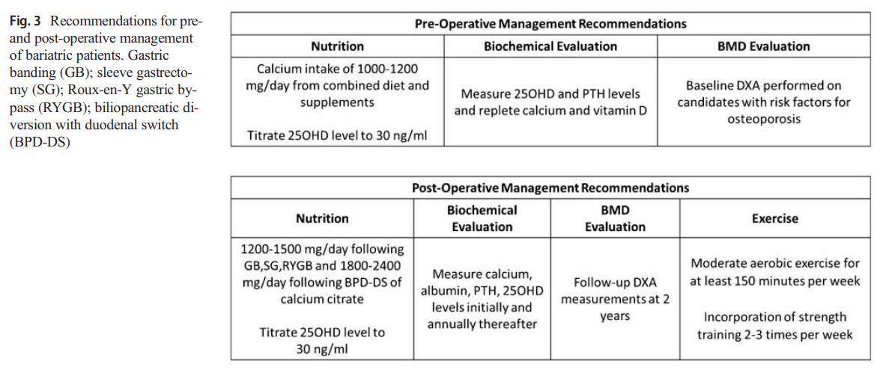

Slide 19
TAKE HOME MESSAGES
FU nutrizionale, preoperatorio prima e successivamente post-operatorio, mirato a correggere TUTTE le deficienze nutrizionali per ridurre il rischio di Osteoporosi, Fratture, ma non solo.
La chirurgia bariatrica è associata a rischio di fratture più elevato del 21–44%
Rispetto alle altre procedure (SG e AGB) le procedure malassorbitive e il RYGB hanno rischio maggiore (73-79%)
L’aumento del rischio è indipendente dall’età

Slide 20
TAKE HOME MESSAGES
FU nutrizionale, preoperatorio prima e successivamente post-operatorio, mirato a correggere TUTTE le deficienze nutrizionali per ridurre il rischio di Osteoporosi, Fratture, ma non solo.
La chirurgia bariatrica è associata a rischio di fratture più elevato del 21–44%
Rispetto alle altre procedure (SG e AGB) le procedure malassorbitive e il RYGB hanno rischio maggiore (73-79%)
L’aumento del rischio è indipendente dall’età
Nella prevenzione e nel trattamento post-operatorio dell’osteoporosi è importante attenzionare e/o supplementare:
Microelementi: Ca, Mg, Zn, Cu, Mn
Vitamina D (mantenimento livelli > 30ng/ml)
Ca > 1000-1200 mg die, nel RYGB > 1500 mg, nella BPD > 1800-2400 mg
Richiedere PTH e DXA come da linee-guida
Attività fisica (carico e stimolo) da includere nelle raccomandazioni

Slide 21
Grazie

Slide 22
Dr.ssa Edda Cava
UOSD Dietologia e Nutrizione
Azienda Ospedaliera S. Camillo Forlanini , Roma

